Slide 1
I/O操作的实现 用户空间I/O软件 I/O硬件与软件的接口 内核空间I/O软件

Slide 2
I/O和文件操作
主要教学目标
通过揭示高级语言程序中的I/O及文件操作请求的底层实现机制，使学生深刻理解OS在输入/输出系统中的重要作用；深刻理解计算机中硬件和软件如何协调工作以完成计算机功能。
主要教学内容
I/O子系统的组成和层次结构
用户空间I/O软件
I/O硬件与软件的接口
内核空间I/O软件

Slide 3
DMA方式的基本要点
DMA方式的基本思想
在高速外设和主存间直接传送数据
由专门硬件（即：DMA控制器）控制总线进行传输
DMA方式适用场合
高速设备（如：磁盘、光盘等）
成批数据交换，且数据间间隔时间短，一旦启动，数据连续读写
采用“请求-响应”方式
每当高速设备准备好数据就进行一次“DMA请求”，DMA控制器接受到DMA请求后，申请总线使用权
DMA控制器的总线使用优先级比CPU高，为什么？
与中断控制方式结合使用
在DMA控制器控制总线进行数据传送时，CPU执行其他程序
DMA传送结束时，要通过“DMA结束中断”告知CPU

Slide 4
读一个磁盘扇区 - 第一步
CPU对DMA控制器初始化：
将传送方向（读）、传送数据个数、 磁盘逻辑块号、主存起始地址等参数送到DMA控制器
发送”启动DMA传送“命令
CPU chip
Register file
ALU
Main
memory
Bus interface
DMA
控制器
I/O bus
传送数据个数被送到计数器中
USB
controller
Graphics
adapter
Disk
controller
mouse
keyboard
Monitor
Disk

Slide 5
读一个磁盘扇区–第二步
CPU chip
磁盘控制器读相应的扇区，并由DMA控制器控制总线把数据从磁盘控制器送主存，此时，CPU执行其他进程
Register file
ALU
Main
memory
Bus interface
DMA
控制器
I/O bus
每传送一个数据，则计数器减1
USB
controller
Graphics
adapter
Disk
controller
Mouse
Keyboard
Monitor
Disk

Slide 6
读一个磁盘扇区–第三步
CPU chip
当DMA传送结束(计数为0)，DMA控制器向CPU发出“DMA结束中断请求”，要求CPU进行相应的后处理。
Register file
ALU
Main
memory
Bus interface
DMA
控制器
I/O bus
USB
controller
Graphics
adapter
Disk
controller
Mouse
Keyboard
Monitor
Disk

Slide 7
DMA方式下CPU的工作
例子：采用DMA方式进行字符串输出
sys_write进行字符串输出的程序段:
copy_string_to_kernel(strbuf, kernelbuf, n); // 将字符串复制到内核缓冲区
initialize_DMA ( ); // 初始化DMA控制器（准备传送参数）
*DMA_control_port=START; // 发送“启动DMA传送”命令
scheduler ( ); // 阻塞用户进程P，调度其他进程执行
DMA控制器接受到“启动”命令后，控制总线进行DMA传送。通常用”周期挪用法“：设备每准备好一个数据，挪用一次”存储周期“，使用一次总线事务进行数据传送，计数器减1。计数器为0时，发送DMA结束中断请求
”DMA结束“中断服务程序：
acknowledge_interrupt(); // 中断回答（清除中断请求）
unblock_user ( ); // 用户进程P解除阻塞，进入就绪队列
return_from_interrupt(); // 中断返回
CPU仅在DMA控制器初始化和处理“DMA结束中断“时介入，在DMA传送过程中不参与，因而CPU用于I/O的开销非常小。

Slide 8
例：中断、DMA方式下CPU的开销
设处理器按500MHz的速度执行，硬盘控制器中有一个16B的数据缓存器，磁盘传输速率为4MB/Sec，在磁盘传输数据过程中，要求没有任何数据被错过，并假定CPU访存和DMA访存没有冲突。
（1）若用中断方式，每次传送的开销（包括用于中断响应和处理的时间）是500个时钟周期。如果硬盘仅用5%的时间进行传送，那么处理器用在硬盘I/O操作上所花的时间百分比（主机占用率）为多少？
（2）若用DMA方式，处理器用1000个时钟进行DMA传送初始化，在DMA完成后的中断处理需要500个时钟。如果每次DMA传送8000B的数据块，那么当硬盘进行传送的时间占100%（即：硬盘一直进行读写，并传输数据）时，处理器用在硬盘I/O操作上的时间百分比（主机占用率）为多少？
想象一下：假定大仓库门口有一个箱子，可放16个零件。要将大仓库中的一批零件运到小仓库中，可以有几种方法？
中断方式：每装满一个箱子就喊车床上的技工来运到车间，再从车间运到小仓库
DMA方式：车床技工停下来告诉搬运工说，一次要8000个零件放到小仓库固定的地方，然后回到车床工作；搬运工开始分两组工作，一组从大仓库搬货到箱子中，另一组将箱子直接运到小仓库指定地方，搬完8000个后， 搬运工告知技工已完成任务，技工进行相应处理。
上述两种方式中，哪种方式的生产效率更高呢？

Slide 9
例：中断、DMA方式下CPU的开销
一旦磁盘被启动传送，就以4MB/s的速度进行，主机要保证没有数据丢失！
中断传送：
硬盘每次中断，可以以16字节为单位进行传送，为保证没有任何数据被错过，应达到每秒4MB /16B=250k次中断的速度；
每秒钟用于中断的时钟周期数为250kx500=125x10⁶；
在一次数据传输中，处理器花费在I/O上的时间的百分比为：125x10⁶/(500x10⁶)=25%；
假定硬盘仅用其中5%的时间来传送数据，则处理器花费在I/O方面的百分比为25%x5%=1.25% 。
DMA传送：
每次DMA传送将花费8000B/(4MB/Sec)≈2x10⁻³秒；
一秒钟内有1/(2x10⁻³ )=500次DMA传送；
如果硬盘一直在传送数据的话，处理器必须每秒钟花 (1000+500)x500=750x10³个时钟周期来为硬盘I/O操作服务；
在硬盘I/O操作上处理器花费的时间占：
750x10³/(500x10⁶)=1.5x10⁻³=0.15% 。

Slide 10
I/O操作的实现
分以下三个部分介绍
第一讲：用户空间I/O软件
I/O子系统概述
文件的基本概念
用户空间的I/O函数
第二讲：I/O硬件和软件的接口
I/O设备和设备控制器
I/O端口及其编址方式
I/O控制方式
第三讲：内核空间I/O软件
与设备无关的I/O软件
设备驱动程序
中断服务程序

Slide 11
内核空间I/O软件
所有用户程序提出的I/O请求，最终都通过系统调用实现
通过系统调用封装函数中的陷阱指令转入内核I/O软件执行
内核空间I/O软件实现相应系统调用的服务功能
内核空间的I/O软件分三个层次
设备无关软件层
设备驱动程序层
中断服务程序层
设备驱动程序层、中断服务程序层与I/O硬件密切相关
系统调用服务例程，被陷阱指令调出执行，一旦发送“启动”命令，则所代表的进程被送等待队列（即被阻塞）
工作
完成
工作
完成
工作
外设
启动
Q
启动
CPU
P
Q
Q
启动
请求
响应
返回
请求
响应
P 被阻塞

Slide 12
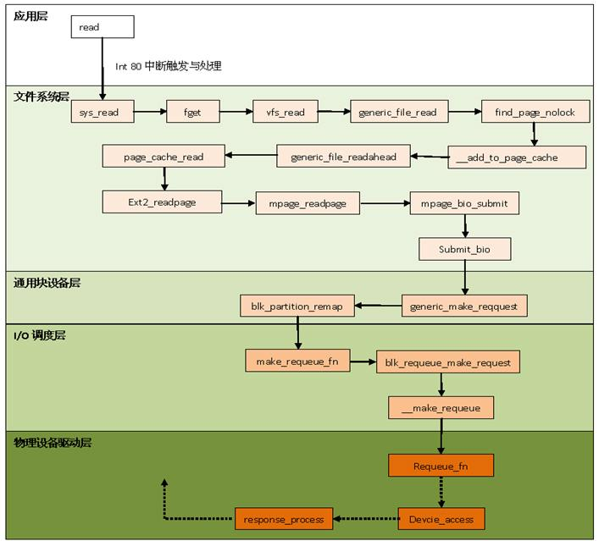
read
在Linux内核中单向调用20次以上
Int 0x80触发系统调用
sys_read
文件系统层
与设备无关层
通用块设备层
I/O调度层
设备驱动层

Slide 13
设备无关I/O软件层
设备驱动程序统一接口
操作系统为所有外设的设备驱动程序规定一个统一接口，这样，新设备的驱动程序只要按统一接口规范来编制，就可在不修改操作系统的情况下，添加新设备驱动程序并使用新的外设进行I/O。
所有设备都抽象成文件，设备名和文件名在形式上没有差别，设备和文件具有统一的接口，不同设备名和文件名被映射到对应设备驱动程序。
缓冲处理
每个设备的I/O都需使用内核缓冲区，因而缓冲区的申请和管理等处理是所有设备公共的，可包含在与设备无关的I/O软件部分
错误报告
I/O操作在内核态执行时所发生的错误信息，都通过与设备无关的I/O软件返回给用户进程，也即：错误处理框架与设备无关。
直接返回编程等错误，无需设备驱动程序处理，如，请求了不可能的I/O操作；写信息到一个输入设备或从一个输出设备读信息；指定了一个无效缓冲区地址或者参数；指定了不存在的设备等。
有些错误由设备驱动程序检测出来并处理，若驱动程序无法处理，则将错误信息返回给设备无关I/O软件，再由设备无关I/O软件返回给用户进程，如写一个已被破坏的磁盘扇区；打印机缺纸；读一个已关闭的设备等。

Slide 14
设备无关I/O软件层
打开与关闭文件
对设备或文件进行打开或关闭等I/O函数所对应的系统调用，并不涉及具体的I/O操作，只要直接对主存中的一些数据结构进行修改即可，这部分工作也由设备无关软件来处理。
逻辑块大小处理
为了为所有的块设备和所有的字符设备分别提供一个统一的抽象视图，以隐藏不同块设备或不同字符设备之间的差异，与设备无关的I/O软件为所有块设备或所有字符设备设置统一的逻辑块大小。
对于块设备，不管磁盘扇区和光盘扇区有多大，所有逻辑数据块的大小相同，这样，高层I/O软件就只需处理简化的抽象设备，从而在高层软件中简化了数据定位等处理

Slide 15
设备驱动程序
每个外设具体的I/O操作需通过执行设备驱动程序来完成
外设种类繁多、其控制接口不一，导致不同外设的设备驱动程序千差万别，因而设备驱动程序与设备相关
每个外设或每类外设都有一个设备控制器，其中包含各种I/O端口。 CPU通过执行设备驱动程序中的I/O指令访问个各种I/O端口
设备所采用的I/O控制方式不同，驱动程序的实现方式也不同
程序直接控制：驱动程序完成用户程序的I/O请求后才结束。这种情况下，用户进程在I/O过程中不会被阻塞，内核空间的I/O软件一直代表用户进程在内核态进行I/O处理 。
中断控制：驱动程序启动第一次I/O操作后，将调出其他进程执行，而当前用户进程被阻塞。在CPU执行其他进程的同时，外设进行I/O操作，此时，CPU和外设并行工作。外设完成I/O时，向CPU发中断请求，然后CPU调出相应中断服务程序执行。在中断服务程序中再次启动I/O操作。
DMA控制：驱动程序对DMA控制器初始化后，便发送“启动DMA传送”命令，外设开始进行I/O操作并在外设和主存间传送数据。同时CPU执行处理器调度程序，转其他进程执行，当前用户进程被阻塞。DMA控制器完成所有I/O任务后，向CPU发送一个“DMA完成”中断请求信号。

Slide 16
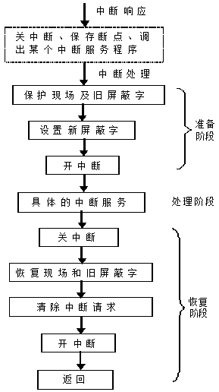
中断服务程序
中断控制和DMA控制两种方式下都需进行中断处理
中断控制方式：中断服务程序主要进行从数缓器取数或写数据到数缓器，然后启动外设工作
DMA控制方式：中断服务程序进行数据校验等后处理工作
在内核I/O软件中用到的I/O指令、“开中断”和“关中断”等指令都是特权指令，只能在操作系统内核程序中使用

Slide 17
本章小结
用户程序通常通过调用编程语言提供的库函数或操作系统提供的API函数来实现I/O操作
I/O库函数最终都会调用系统调用的封装函数，通过封装函数中的陷阱指令使用户进程从用户态转到内核态执行
在内核态中执行的内核空间I/O软件主要包含三个层次：
与设备无关的操作系统软件
设备驱动程序
中断服务程序
具体I/O操作通过设备驱动程序和中断服务程序控制I/O硬件来实现
设备驱动程序的实现主要取决于具体的I/O控制方式：
程序查询方式、中断方式、DMA方式

Slide 18
本章作业
3、4、5、6、8

